Slide 1
Εισαγωγή
Έννοια και σκοπός της οργάνωσης

Slide 2
Τι είναι η οργάνωση
Η οργάνωση ρυθμίζει τις σχέσεις μεταξύ ανθρώπων και πραγμάτων που βρίσκονται στον ίδιο χώρο ώστε να καλύπτει στις ανάγκες του κάθε ατόμου αλλά και του συνόλου των ατόμων

Slide 3
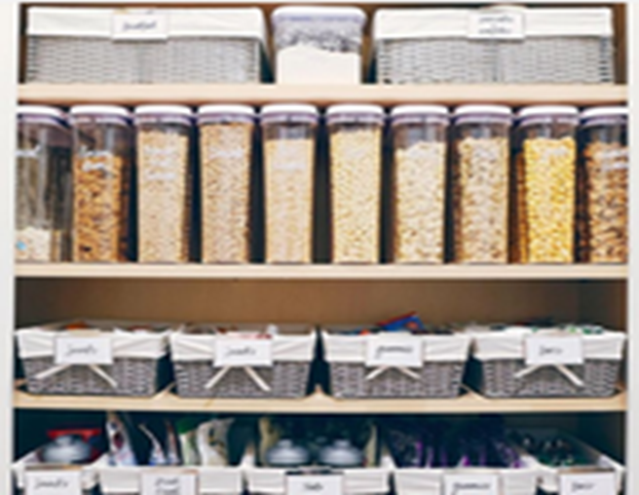
Σκοπός της Οργάνωσης είναι :
Να διαμορφώσει ήρεμο κλίμα
Να υπάρχει καλή συνεργασία
Να έχουμε καλύτερα αποτελέσματα στην εργασία
Να υπάρχει κατανομή αρμοδιοτήτων
Να υπάρχει απόδοση ευθυνών
Να κερδίζουμε χρόνο και χρήμα

Slide 4
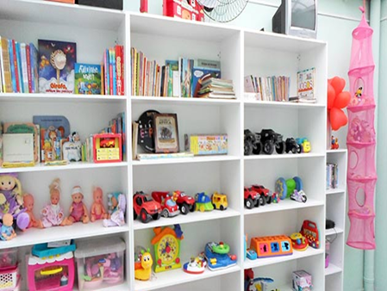
Η οργάνωση εξαρτάται :
1.Το χώρο
2.Τα υλικά
3.Τα πρόσωπα

Slide 5
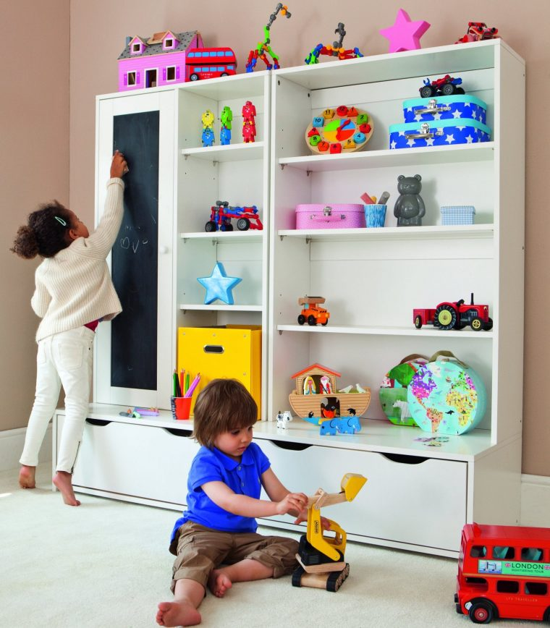
Η οργάνωση πρέπει να μαθαίνεται στο παιδί από μικρή ηλικία

Slide 6
Παιδαγωγική διάσταση του χώρου
Χώρος του β/ν σταθμού είναι πεδίο μάθησης και επηρεάζει την γνωστική, πνευματική και ψυχική ανάπτυξη του παιδιού γ΄ αυτό πρέπει:
Να εξυπηρετεί τους Σκοπούς της Προσχολικής Αγωγής
Να έχει κατάλληλο αρχιτεκτονικό σχέδιο
Να είναι λειτουργικός
Να εκπέμπει παιδαγωγικά μηνύματα
Να εμπνέει εμπιστοσύνη και ασφάλεια στο παιδί
Να καλύπτει τις ανάγκες του παιδιού
Να δίνει ερεθίσματα στο παιδί (χωρίς να το κουράζει)

Slide 7
Τα βασικά χαρακτηριστικά του χώρου όπως:
ο φωτισμός,
η διαρρύθμιση,
η διακόσμηση,
τα χρώματα,
ο ήχοι,
οι μυρωδιές
η επικοινωνία του εσωτερικού με τον εξωτερικό χώρο, είναι αισθητηριακές εμπειρίες για το παιδί

Slide 8
Η διαμόρφωση και διακόσμηση του β/ν σταθμού εξαρτάται από :
τη φαντασία,
τη διάθεση
την προσωπικότητα του/της βρεφ/κόμου
την εκπαιδευτική του/της μέθοδο
Ο/ Η παιδαγωγός πρέπει να γνωρίζει τα πλεονεκτήματα και τα μειονεκτήματα του χώρου για να μπορεί να επεμβαίνει

Slide 9
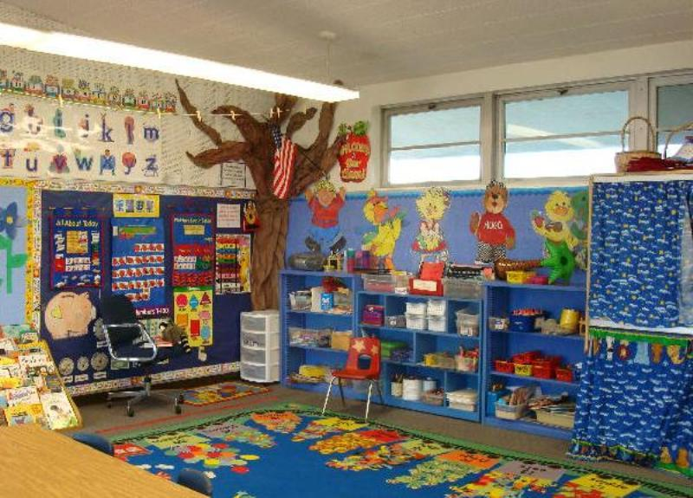
Σύγκριση στη διακόσμηση 2 αιθουσών

Slide 10
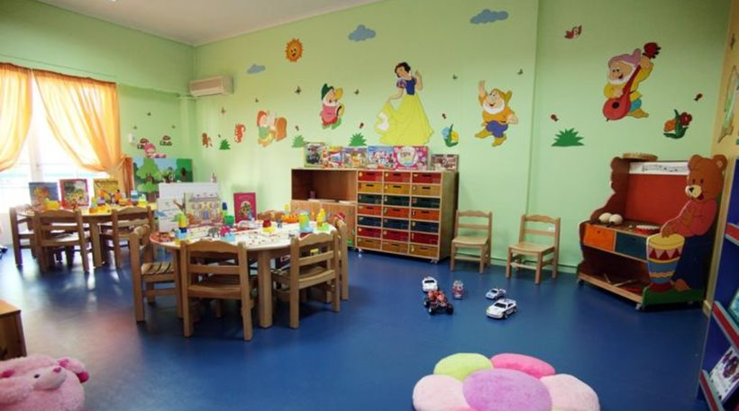

Slide 11
Τα βασικά χαρακτηριστικά ενός β/ν σταθμού με παιδοκεντρική εκπαίδευση είναι:
Στον εσωτερικό χώρο πρέπει να υπάρχουν γωνιές
Τα έπιπλα να είναι στο ύψος των παιδιών ώστε να μπορούν να παρεμβαίνουν
Ο χώρος του β/ν σταθμού πρέπει να είναι ευέλικτος δηλ. να αλλάζει ανάλογα με τις ανάγκες
Να υπάρχει σύνδεση του σχολείου με την καθημερινή ζωή του παιδιού

Slide 12
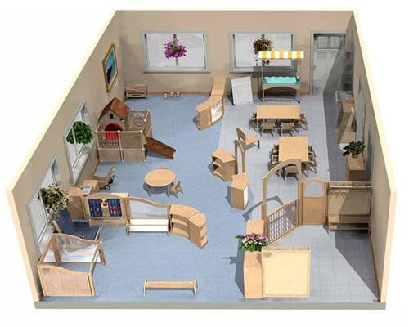
Αίθουσα διαμορφωμένη σε γωνιές

Slide 13
Παιχνίδι στις γωνιές

Slide 14
Τα παιδιά τακτοποιούν το χώρο μετά το παιχνίδι

Slide 15
Ερωτήσεις εμπέδωσης
Τι είναι η οργάνωση;
Ποιος είναι ο σκοπός της Οργάνωσης
Από ποιους παράγοντες εξαρτάται η οργάνωση ;
Από ποιά ηλικία πρέπει να μαθαίνεται η οργάνωση;
Γιατί ο χώρος του β/ν σταθμού έχει και Παιδαγωγική διάσταση ;
Από ποιόν εξαρτάται η διαμόρφωση και διακόσμηση του β/ν σταθμού;
Ποια είναι τα βασικά χαρακτηριστικά ενός β/ν σταθμού με παιδοκεντρική εκπαίδευση

